Slide 1
.
Тема: Делимость чисел
.

Slide 2
Цели: обобщить имеющиеся у учащихся
знания о признаках делимости на
2, на 5, на 10, на 3 и на 9;
Познакомить с признаками
делимости на 4, 6 и 25.
Сформировать умение решать
задачи с использованием этих
признаков.

Slide 3
Задачи урока:
Образовательные: закрепить теоретические знания и отрабатывать умение решать задачи по данной теме.
Развивающие: развивать мышление и грамотную математическую речь, внимание и память.
Воспитательные: расширять кругозор, содействовать воспитанию интереса к математике, активности и умению общаться.

Slide 4
I. Устный счёт.
1. Придумайте числа, которые делятся:
а) на 2; б) на 5; в) на 10; г) на 3; д) на 9; е) на 3 и на 5; ж) на 5 и на 9; з) на 2 и 3
2. Не выполняя вычитания, определите, делится ли разность:
а) 124-98 на 2; б) 86750-2345 на 5; в) 349000-2340 на 1000; г) 99999-11111 на 3.

Slide 5
II. Сообщение темы урока.
На этом уроке мы продолжим признаки делимости.

Slide 6
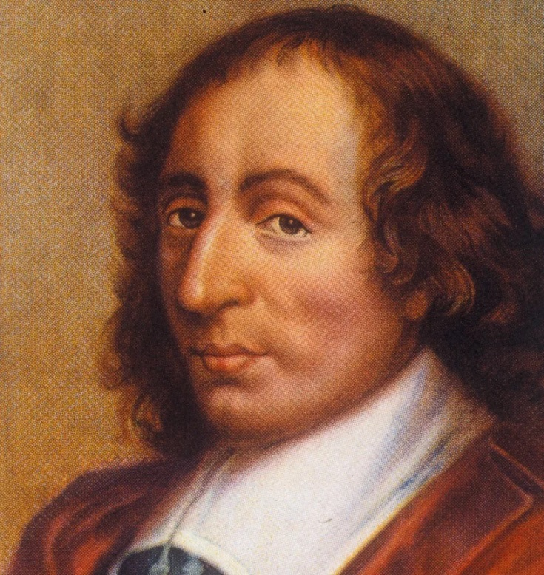
III. Историческая справка.
Признаки делимости на 2, на 3, на 5 были известны с древних времён. Так, например, признак делимости на 2 знали древние египтяне в II веке до н.э., а признак делимости на 9 был известен грекам в III веке до н.э. Впервые признаки делимости были обстоятельно изложены итальянским математиком Леонардом Пизанским (1180-1240).
Выдающийся французский математик и физик Блез Паскаль (1623-1662) ещё в раннем возрасте вывел общий признак делимости чисел, из которого следует все частные признаки.
Блез Паскаль

Slide 7
IV. Изучение материала.
Рассмотрим признак делимости на 4: число делится на 4 в том и только в том случае, если две его последние цифры образуют число, делящееся на 4.
Определите, какие из чисел 164,230,1124,2080, 3118 делятся на 4?
Признак делимости на 6.
Если запись натурального числа оканчивается чётной цифрой и сумма его цифр делится на 3, то это число делится без остатка на 6.
Примеры.
Какие из чисел 7024, 2127, 14768, 32526, 50171, 63012 делятся на 6?
Признак делимости на 25. Число делится на 25 в том и только в том случае, если оно оканчивается на 00, 25, 50 или 75.
Определите, какие из чисел 6425, 3005, 12475, 8000, 7555 делятся на 25?
V. Физкультминутка.

Slide 8
VI. Самостоятельная работа.
Вариант 1.
Запишите наименьшее 10-значное число в котором:
а) все цифры различны и оно делится на 4;
б) все цифры различны и оно делится на 25.
Вариант 2.
Запишите наибольшее 10-значное число в котором:
а) все цифры различны и оно делится на 4;
б) все цифры различны и оно делится на 25.

Slide 9
VII. Разберём признак делимости на 11. Чтобы узнать делится ли число на 11, надо:
-Сложить все цифры числа, стоящие на нечетных местах, начиная с разряда единиц (т.е. справа налево), сделать тоже самое для цифр, стоящих на четных местах;
-Из большей полученной суммы вычесть меньшую и определить, делится ли разность на 11;
-Если ответ «да», то и само число делится на 11; если «нет», то число на 11 не делится.
Например. Определим, делится ли число 374715 на 11.
Решение: 5+7+7=19 и 1+4+3=8
19-8=11;
11 делится на 11; Следовательно, число 374715 делится на 11.
Определите, делится ли число 4217532 на 11.

Slide 10
VIII. Подведение итогов урока.
В четырёхзначным числе 273* вместо последней цифры стоит звёздочка. Какой может быть эта цифра, чтобы число делилось:
а) на 2; б) на 5; в) на 3; г) на 9?
IX. Рефлексия.

Slide 11
X. Домашнее задание. Приведите примеры из жизни, где могут применяться признаки деления чисел, в чем они там помогают.

Slide 12
Литература.
1. Математика. Арифметика. Геометрия- 5 класс. Е. А. Бунимович, Г. В. Дорофеев, С. Б. Суворова и др. М: Просвещение, 2016 г.
2. Математика. Задачник 5 класс. Е. А. Бунимович, Л. В. Кузнецова, С. С. Минаева и др. М: Просвещение, 2017 г.
3. Поурочные разработки по математике 6 класс. В. В. Выговская. Москва «ВАКО» 2008 г.

Slide 13
Спасибо за внимание

